Slide 1




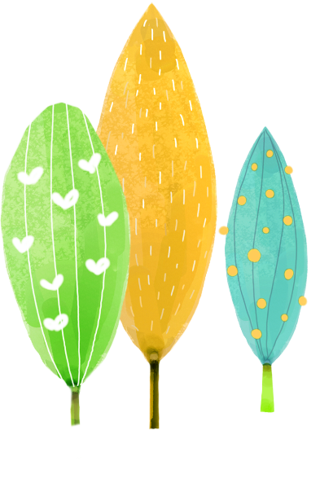





Bài 5
Tiếng vọng của núi
Notes:
更多模板请关注：https://haosc.taobao.com

Slide 2
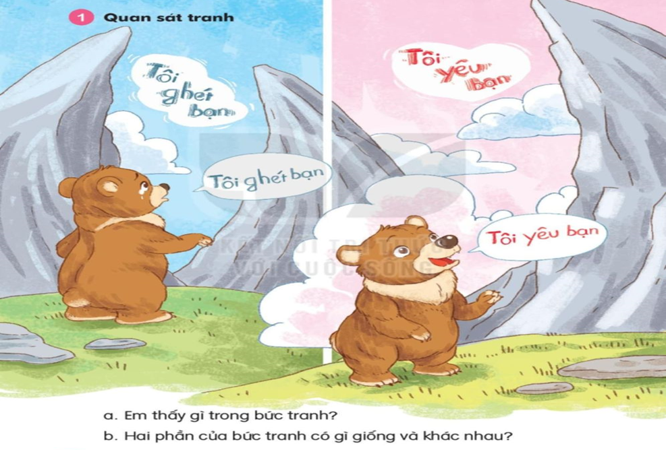
Thứ tư ngày 27 tháng 3 năm 2024
Tiếng Việt
Bài 5: Tiếng vọng của núi (tiết 1+2)

Slide 3
Bài 5:Tiếng vọng của núi (tiết 1+2)
2
ĐỌC
Đang đi chơi trong núi, gấu con chợt nhìn thấy một hạt dẻ. Gấu con vui mừng reo lên: “A!. Ngay lập tức, có tiếng “A! vọng lại. Gấu con ngạc nhiên kêu to: “Bạn là ai?. Lại có tiếng vọng ra từ vách núi: “Bạn là ai?. Gấu con hét lên: “Sao không nói cho tôi biết?”. Núi cũng đáp lại như vậy.Gấu con bực tức: “TôI ghét bạn”. Khắp nơi có tiếng vọng: “ Tôi ghét bạn”. Gấu con tủi thân, òa khóc.
Về nhà, gấu con kể cho mẹ nghe.Gấu mẹ cười bảo: “Con hãy quay lại và nói với núi: “Tôi yêu bạn”. Gấu con làm theo lời mẹ. Quả nhiên, có tiếng vọng lại: “ Tôi yêu bạn”. Gấu con bật cười vui vẻ.
( Theo 365 truyện kể hàng đêm )

Slide 4
Bài 5:Tiếng vọng của núi (tiết 1+2)
Tiếng vọng của núi
2
Đang đi chơi trong núi, gấu con chợt nhìn thấy một hạt dẻ. Gấu con vui mừng reo lên: “A!. Ngay lập tức, có tiếng “A! vọng lại. Gấu con ngạc nhiên kêu to: “Bạn là ai?. Lại có tiếng vọng ra từ vách núi: “Bạn là ai?. Gấu con hét lên: “Sao không nói cho tôi biết?”. Núi cũng đáp lại như vậy. Gấu con bực tức: “Tôi ghét bạn”. Khắp nơi có tiếng vọng: “ Tôi ghét bạn”. Gấu con tủi thân, òa khóc.
Về nhà, gấu con kể cho mẹ nghe. Gấu mẹ cười bảo: “Con hãy quay lại và nói với núi: “Tôi yêu bạn”. Gấu con làm theo lời mẹ. Quả nhiên, có tiếng vọng lại: “ Tôi yêu bạn”. Gấu con bật cười vui vẻ.
( Theo 365 truyện kể hàng đêm )
1
3
4
5
6
7
8
9
10
11
12
13
14
15

Slide 5
Bài 5:Tiếng vọng của núi (tiết 1+2)
Luyện đọc:
Từ
vách núi
reo lên
ngạc nhiên
bực tức

Slide 6
Bài 5:Tiếng vọng của núi (tiết 1+2)
2
ĐỌC
Đang đi chơi trong núi, gấu con chợt nhìn thấy một hạt dẻ. Gấu con vui mừng reo lên: “A!. Ngay lập tức, có tiếng “A! vọng lại. Gấu con ngạc nhiên kêu to: “Bạn là ai?. Lại có tiếng vọng ra từ vách núi: “Bạn là ai?. Gấu con hét lên: “Sao không nói cho tôi biết?”. Núi cũng đáp lại như vậy.Gấu con bực tức: “TôI ghét bạn”. Khắp nơi có tiếng vọng: “ Tôi ghét bạn”. Gấu con tủi thân, òa khóc.
Về nhà, gấu con kể cho mẹ nghe.Gấu mẹ cười bảo: “Con hãy quay lại và nói với núi: “Tôi yêu bạn”. Gấu con làm theo lời mẹ. Quả nhiên, có tiếng vọng lại: “ Tôi yêu bạn”. Gấu con bật cười vui vẻ.
( Theo 365 truyện kể hàng đêm )

Slide 7
Bài 5:Tiếng vọng của núi (tiết 1+2)
Luyện đọc:
Câu:
Đang đi chơi trong núi, gấu con chợt nhìn thấy một hạt dẻ.

Slide 8
Bài 5:Tiếng vọng của núi (tiết 1+2)
Đang đi chơi trong núi, gấu con chợt nhìn thấy một hạt dẻ. Gấu con vui mừng reo lên: “A!”. Ngay lập tức, có tiếng “A!” vọng lại. Gấu con ngạc nhiên kêu to: “Bạn là ai?”. Lại có tiếng vọng ra từ vách núi: “Bạn là ai?”. Gấu con hét lên: “Sao không nói cho tôi biết?”. Núi cũng đáp lại như vậy. Gấu con bực tức: “Tôi ghét bạn”. Khắp nơi có tiếng vọng: “Tôi ghét bạn”. Gấu con tủi thân, òa khóc.
Về nhà, gấu con kể cho mẹ nghe. Gấu mẹ cười bảo: “Con hãy quay lại và nói với núi: “Tôi yêu bạn”. Gấu con làm theo lời mẹ. Quả nhiên, có tiếng vọng lại: “Tôi yêu bạn”. Gấu con bật cười vui vẻ.
(Theo 365 truyện kể hằng đêm)
1
2

Slide 9
Bài 5:Tiếng vọng của núi (tiết 1+2)
Từ | Giải nghĩa
Tiếng vọng
Âm thanh được bật lại từ xa.
Bực tức
Bực và tức giận.
Tủi thân
Tự cảm thấy thương xót cho bản thân mình.
Quả nhiên
Đúng như đã biết trước hay đoán trước.

Slide 10
Bài 5:Tiếng vọng của núi (tiết 1+2)
Đang đi chơi trong núi, gấu con chợt nhìn thấy một hạt dẻ. Gấu con vui mừng reo lên: “A!”. Ngay lập tức, có tiếng “A!” vọng lại. Gấu con ngạc nhiên kêu to: “Bạn là ai?”. Lại có tiếng vọng ra từ vách núi: “Bạn là ai?”. Gấu con hét lên: “Sao không nói cho tôi biết?”. Núi cũng đáp lại như vậy. Gấu con bực tức: “Tôi ghét bạn”. Khắp nơi có tiếng vọng: “Tôi ghét bạn”. Gấu con tủi thân, òa khóc.
Về nhà, gấu con kể cho mẹ nghe. Gấu mẹ cười bảo: “Con hãy quay lại và nói với núi: “Tôi yêu bạn”. Gấu con làm theo lời mẹ. Quả nhiên, có tiếng vọng lại: “Tôi yêu bạn”. Gấu con bật cười vui vẻ.
(Theo 365 truyện kể hằng đêm)
1
2

Slide 11
Bài 5: Tiếng vọng của núi (tiết 1+2)
3. Trả lời câu hỏi.
a. Chuyện gì xảy ra khi gấu con vui mừng reo lên “A!”
Khi gấu con vui mừng reo lên “A!” thì vách núi cũng đáp lại “A!”.
b. Gấu mẹ nói gì với gấu con ?
Gấu mẹ khuyên gấu con hã quay lại và nói với núi rằng “Tôi yêu bạn!”.
c. Sau khi làm theo lời mẹ, gấu con cảm thấy như thế nào?
Sau khi làm theo lời mẹ, gấu con cảm thấy rất vui.

Slide 12
Bài 5:Tiếng vọng của núi (tiết 1+2)
4
.Viết vào vở câu trả lời cho câu hỏi c ở mục 3
Sau khi làm theo lời mẹ, gấu con cảm thấy ….
rất vui vẻ.

Slide 13


Vận dụng

